Slide 1


Slide 2
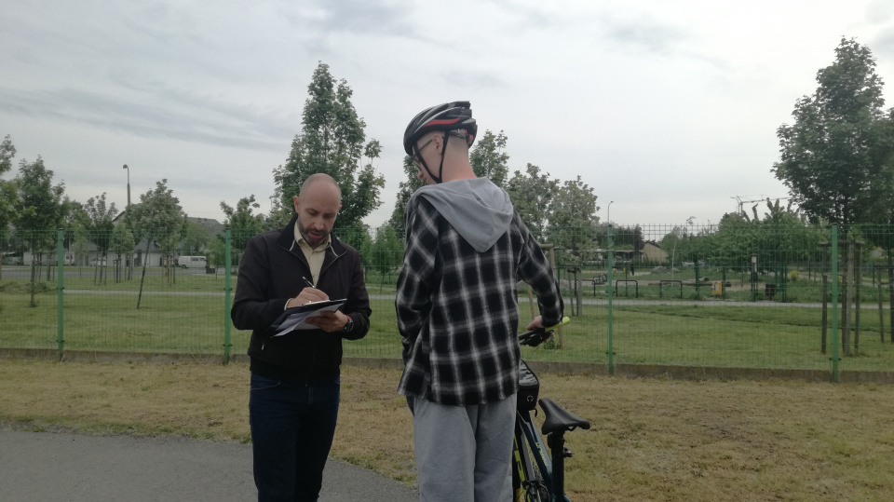
Projekt szkoleniowy pn. „Rowerowe wyzwania„ ma na celu poprawę bezpieczeństwa wśród najmłodszych uczestników ruchu drogowego jakimi są uczniowie szkół podstawowych. Odpowiada też na potrzeby związane ze zmieniającymi się przepisami i wzrostem zainteresowania środkami transportu takimi jak rower, hulajnoga elektryczna, urządzenie transportu osobistego oraz urządzenia wspomagające ruch.
Szkolenia realizowane są przez Wojewódzki Ośrodek Ruchu Drogowego w Opolu, Kuratorium Oświaty w Opolu oraz Komendę Wojewódzką Policji w Opolu.
Zajęcia są nieodpłatną formą podnoszenia kwalifikacji, kształcenia kadr, uaktualnienia wiedzy wśród nauczycieli egzaminujących na kartę rowerową. Projekt ma zasięg wojewódzki co pomogło w dotarciu do szerokiego grona zainteresowanych nauczycieli szkół podstawowych.

Slide 3
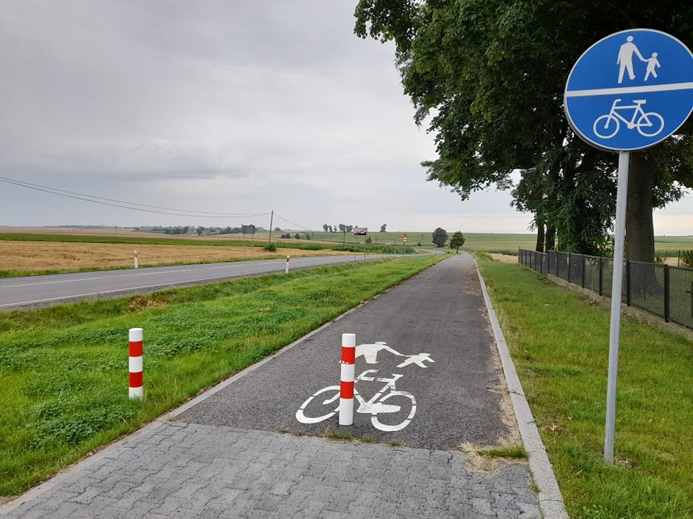
Bardzo ważnym elementem projektu była aktualizacja bazy danych nauczycieli posiadających uprawnienia do przeprowadzenia egzaminów na kartę rowerową. W projekcje brali udział nauczyciele posiadających już uprawnienia oraz ci którzy tych uprawnień nie posiadali.

Slide 4
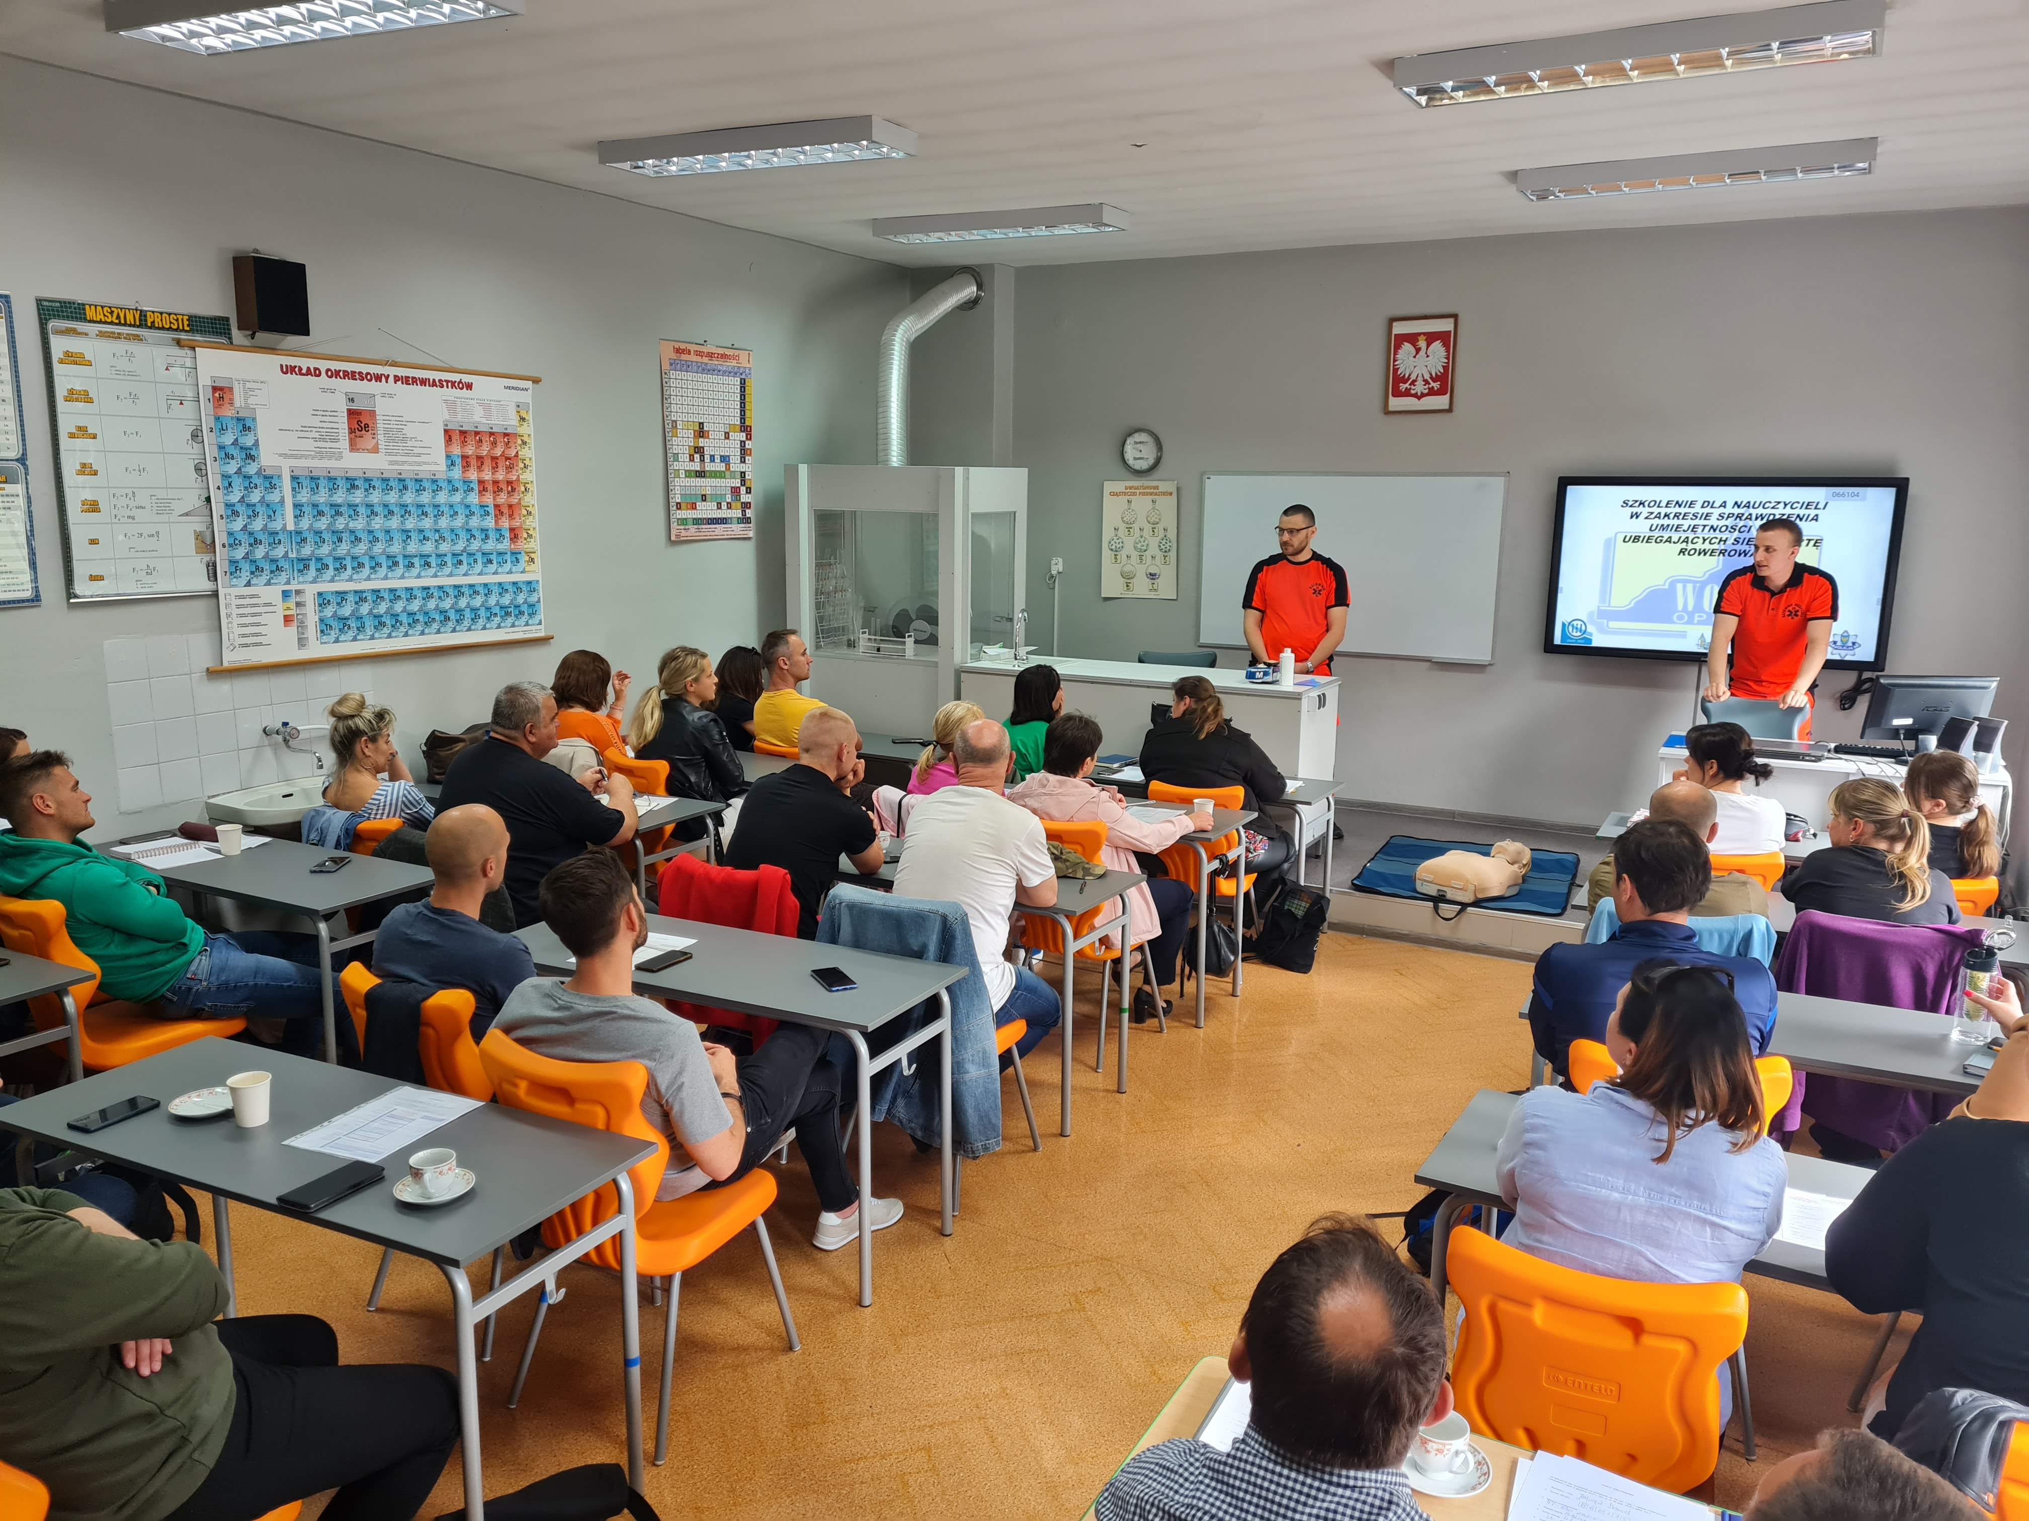
Zalety projektu:
Aktualizacja bazy nauczycieli posiadających uprawnienia do egzaminowania
Aktualizacja wiedzy na temat nowych przepisów
Dużo dostępność do projektu poprzez realizację szkoleń na terenie całego województwa (przeszkolonych ok. 600 osób)
Ujednolicenie procesu egzaminowania na terenie całego województwa
Zwrócenie uwagi na potrzeby wykorzystywania stacjonarnych miasteczek ruchu drogowego do realizowania egzaminów praktycznych na karty rowerowe
Produkcja i dystrybucja materiałów szkoleniowych w postaci Elementarza Bezpiecznego Rowerzysty

